Slide 1



C# Fundamentals Tipos para moedas

Slide 2
Tipos para moedas:
Tipos:
Float
Double
Decimal

Slide 3
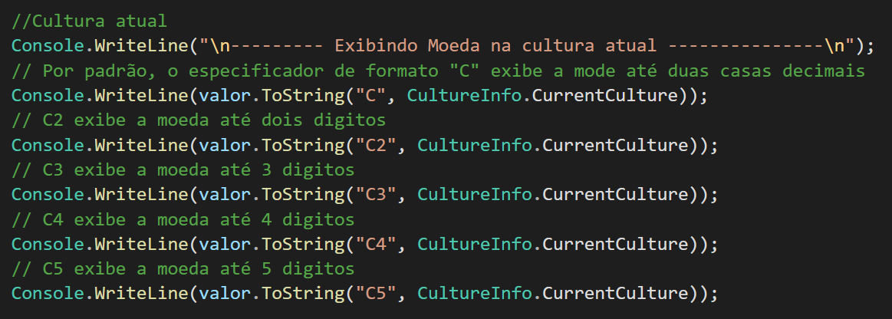
Tipos para moedas:
Formatação (CultureInfo):

Slide 4
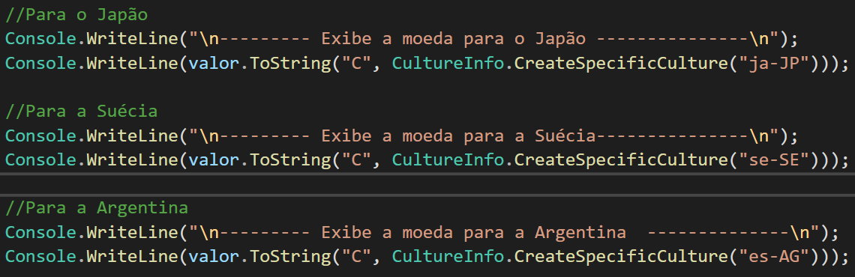
Tipos para moedas:
Formatação (CultureInfo):

Slide 5
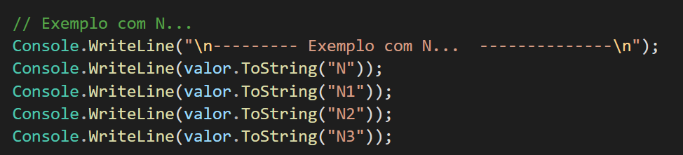
Tipos para moedas:
Formatação (N):

Slide 6
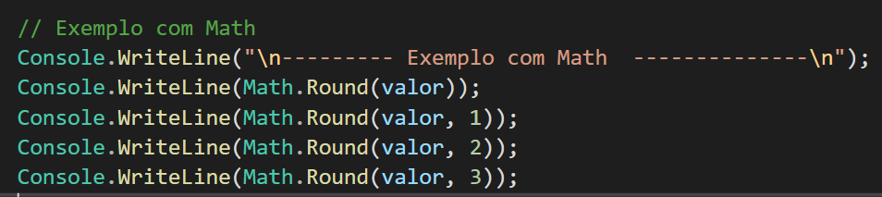
Tipos para moedas:
Formatação (Math):

Slide 7
Dúvidas?

